Slide 1







Slide 2
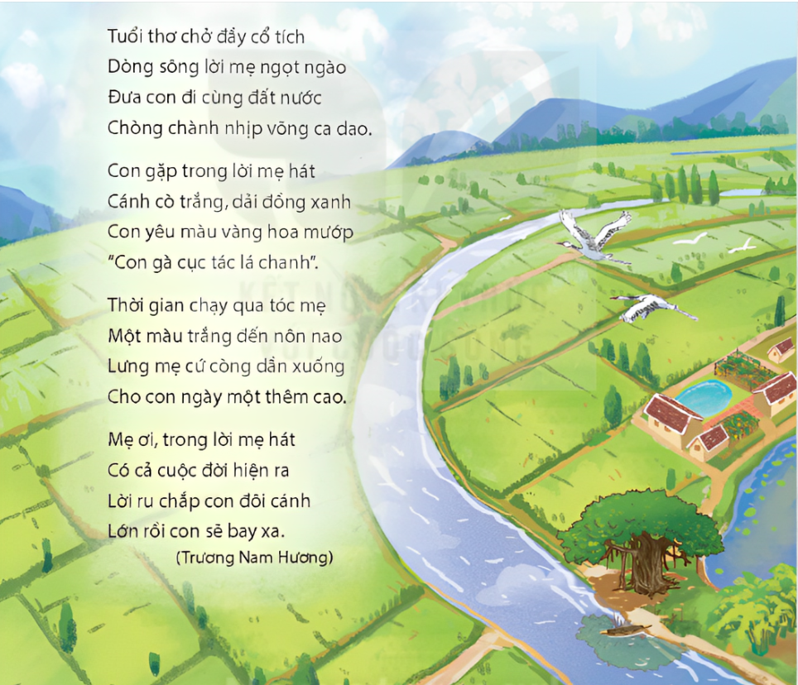

Tuổi thơ chở đầy cổ tích
Dòng sông lời mẹ ngọt ngào
Đưa con đi cùng đất nước
Chòng chành nhịp võng ca dao.
Con gặp trong lời mẹ hát
Cánh cò trắng, dải đồng xanh
Con yêu màu vàng hoa mướp
“Con gà cục tác lá chanh".
Thời gian chạy qua tóc mẹ
Một màu trắng đến nôn nao
Lưng mẹ cứ còng dần xuống
Cho con ngày một thêm cao.
Mẹ ơi, trong lời mẹ hát
Có cả cuộc đời hiện ra
Lời ru chắp con đôi cánh
Lớn rồi con sẽ bay xa.
(Trương Nam Hương)

Slide 3

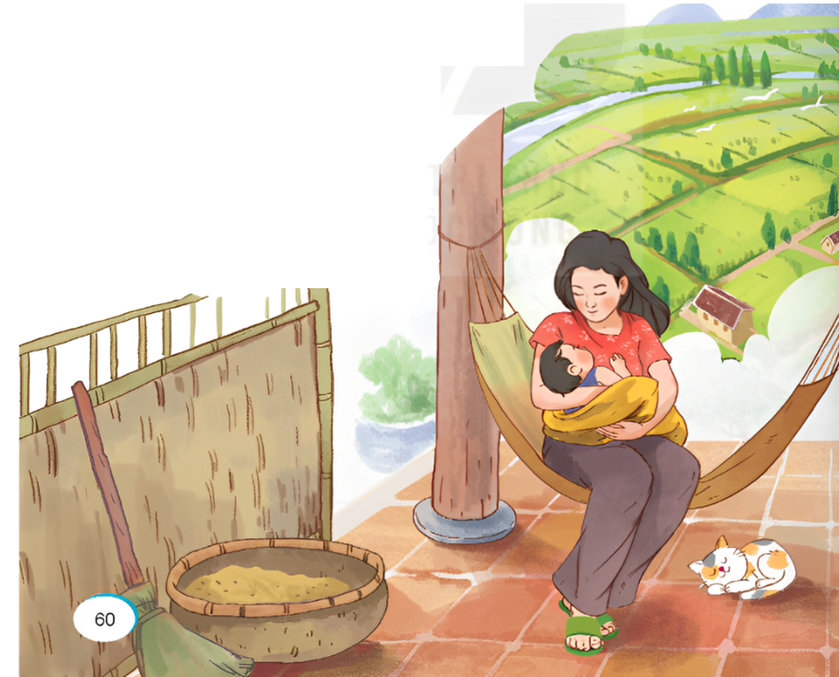
chòng chành
võng
nôn nao

Slide 4


Slide 5
Khổ thơ nào cho thấy ngay từ thuở ấu thơ, bạn nhỏ đã được nghe mẹ kể chuyện cổ tích. Hát ru, những bài ca dao.
Câu 1:
Khổ đầu tiên (Khổ 1) cho thấy ngay từ thuở ấu thơ, bạn nhỏ đã được nghe mẹ kể chuyện cổ tích. Hát ru, những bài ca dao.
1
Tuổi thơ chở đầy cổ tích
Dòng sông lời mẹ ngọt ngào
Đưa con đi cùng đất nước
Chòng chành nhịp võng ca dao.

Slide 6
Tìm những hình ảnh đẹp, gần gũi được gợi ra từ lời hát ru của mẹ.
Câu 2:
Những hình ảnh đẹp, gần gũi được gợi ra từ lời hát ru của mẹ: cánh cò trắng, đồng lúa, hoa mướp vàng, và những câu đồng dao.

Slide 7
Qua cảm nhận của bạn nhỏ về mẹ (ở khổ thơ thứ 3), em thấy bạn nhỏ là người như thế nào?
Câu 3:
Qua cảm nhận của bạn nhỏ về mẹ (mẹ vất vả, hi sinh vì con). Em thấy bạn nhỏ là người rất yêu thương mẹ, hiểu mẹ quan tâm đến mẹ, rất tình cảm, hiểu công ơn của mẹ, có lòng biết ơn, biết suy nghĩ và rất tinh tế.
Thời gian chạy qua tóc mẹ
Một màu trắng đến nôn nao
Lưng mẹ cứ còng dần xuống
Cho con ngày một thêm cao.
3

Slide 8

Dựa theo nội dung khổ thơ thứ 4, đóng vai bạn nhỏ để nói lời tâm sự với mẹ
Câu 4:

